Slide 1
LA COMIDA

Slide 2
EL DESAYUNO

Slide 3
Los huevos

Slide 4
El pan

Slide 5
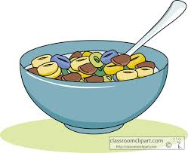
El cereal

Slide 6
La fruta

Slide 7
El café

Slide 8
El jugo

Slide 9
La leche

Slide 10
EL ALMUERZO

Slide 11
El refresco

Slide 12
Las papas fritas

Slide 13
La hamburguesa

Slide 14
El agua

Slide 15
La sopa

Slide 16
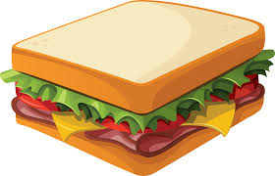
El sandwich

Slide 17
La ensalada

Slide 18
El queso

Slide 19
La pizza

Slide 20
LA CENA

Slide 21
El pollo

Slide 22
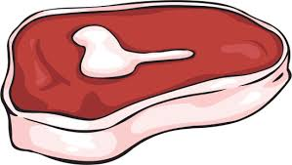
La carne

Slide 23
Los vegetales

Slide 24
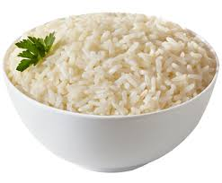
El arroz

Slide 25
Las papas

Slide 26
EL POSTRE

Slide 27
Las galletas

Slide 28
El helado

Slide 29
El pastel

